Slide 1
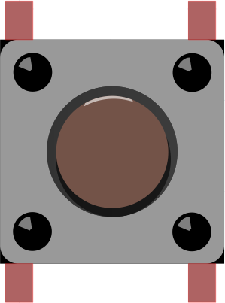
Drukknop
© 2015 Richel Bilderbeek

Slide 2
Overzicht
Wat is een drukknop?
Waarvoor kun je een drukknop gebruiken?
Hoe sluit ik een drukknop aan?
Hoe lees ik een drukknop uit?

Slide 3
Wat is een drukknop?
Een drukknop laat of wel of geen stroom door
Een drukknop kun je zien als een soort weerstandje
Ingedrukt: stroom kan erdoor, weerstand is nul Ohm
Niet ingedrukt: stroom kan er niet door, weerstand is oneindig Ohm

Slide 4
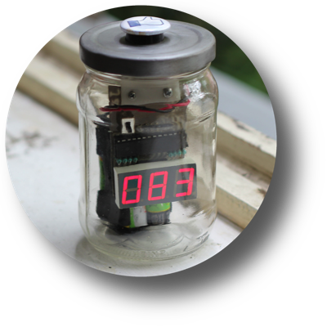

Waarvoor is een drukknop?
Om een signaal te geven aan je machine

Slide 5
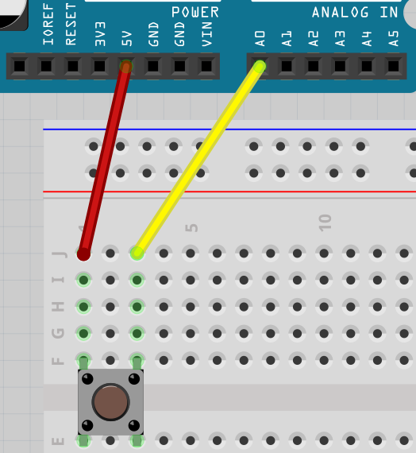
Drukknop naief aansluiten
Van 5V naar drukknop
Van andere kant drukknop naar A0
Werkt misschien anders dan je denkt!

Slide 6
Drukknop uitlezen
void setup() {
Serial.begin(9600);
}
void loop() {
const int waarde
= analogRead(A0);
Serial.println(waarde);
delay(100);
}

Slide 7
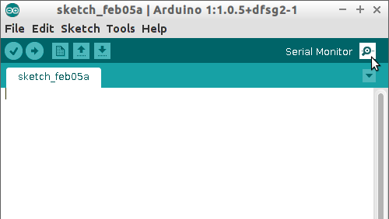
Seriele monitor starten
Klik rechtsbovenin

Slide 8
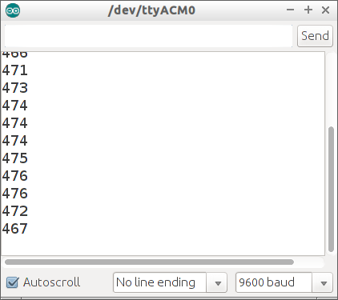
Seriele monitor bekijken
Schrijf op: welke getallen zie je als
  Je de knop indrukt
  Je de knop niet indrukt
Weet je misschien waarom?

Slide 9
Zwevende input
Een pin die met niks verbonden is, is een 'zwevende pin'
Als je zo een pin uitleest:
  Kun je elk getal krijgen
  Verandert het getal steeds
Het is belangrijk te kunnen zien dat je een zwevende input hebt

Slide 10
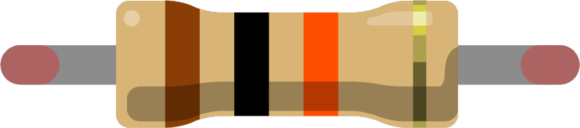
Hoe zwevende input op te lossen?
Door de pin via een grote weerstand met GND te verbinden
Deze weerstand wordt een pull-down ('trek omlaag') weerstand genoemd
Goede pull-down weerstand: 10000 Ohm, bruin-zwart-oranje-goud

Slide 11
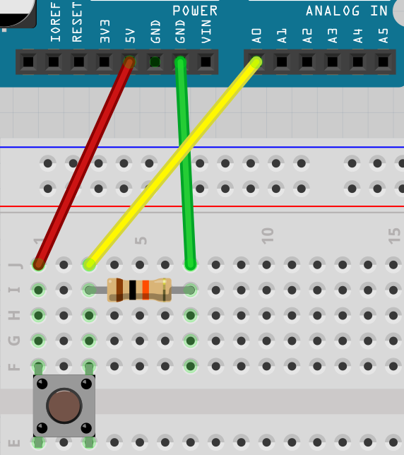
Drukknop aansluiten
Van 5V naar drukknop
Van andere kant drukknop naar
  A0
  Via weerstand van 10000 Ohm (bruin-zwart-oranje-goud) naar GND

Slide 12
Drukknop uitlezen
void setup() {
Serial.begin(9600);
}
void loop() {
const int waarde = analogRead(A0);
Serial.println(waarde);
delay(100);
}

Slide 13
Seriele monitor bekijken
Schrijf op: welke getallen zie je als
  Je de knop indrukt
  Je de knop niet indrukt
Wat zie je nu?

Slide 14
Conclusie
Een drukknop is moeilijker dan je denkt
Je hebt een pull-down weerstand nodig
Als je de drukknop indrukt, lees je 1023 of iets minder
Als je de drukknop loslaat, lees je 0 of iets meer

